Slide 1
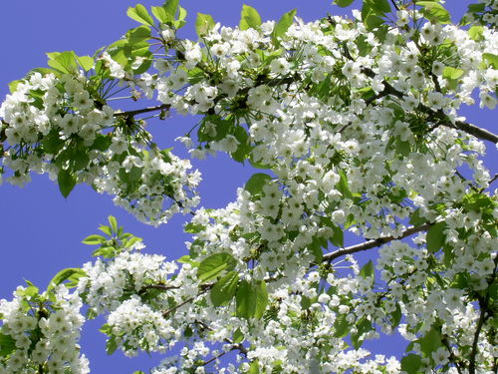
Плодовые культуры.
Загадки-отгадки.
Дидактический материал к урокам сельскохозяйственного труда в 5 классе.
Учитель – Корниенко Елена Алексеевна

Slide 2
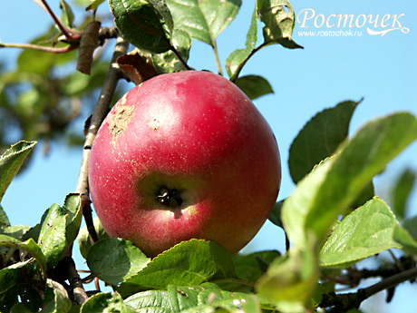
Круглое, румяное,
Я расту на ветке.
Любят меня взрослые,
И маленькие детки.
яблоко

Slide 3
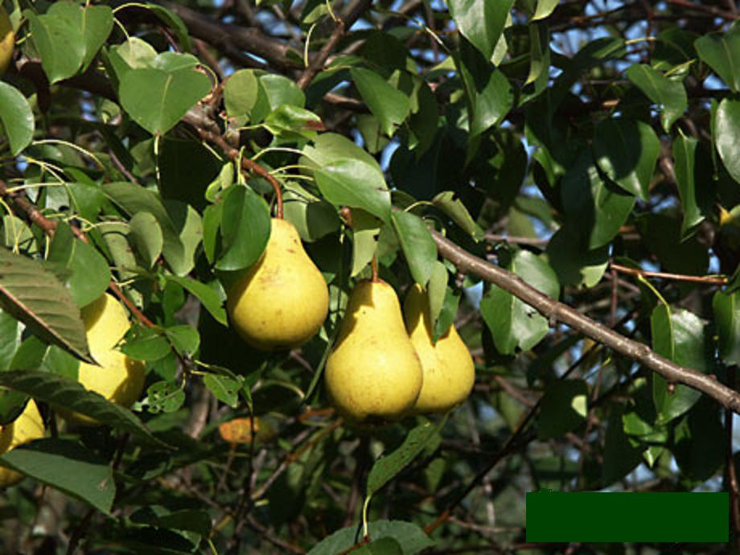
Все о ней боксеры знают
С ней удар свой развивают.
Хоть она и неуклюжа,
Но на фрукт похожа ...
груша

Slide 4
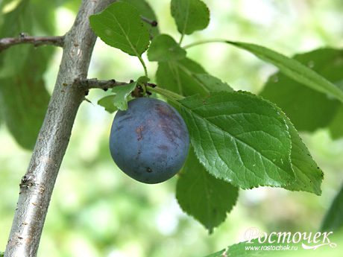
Что за барышня такая
Смотрит с ветки, не моргая.
Синий сарафан на диво.
Догадались? Это - ...
слива

Slide 5
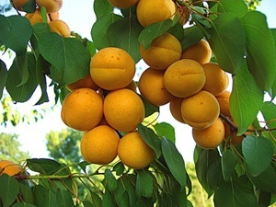
Варенье солнечно, как юг,
На пирожки с повидлом – спрос.
В сушёном виде он – урюк,
А в натуральном…
абрикос

Slide 6
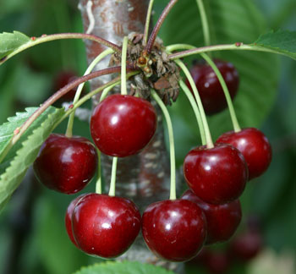
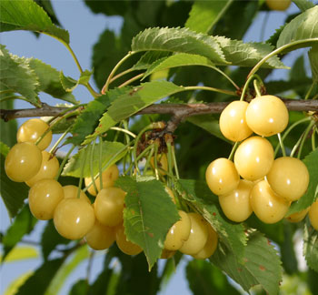
Мала, как мышь,
Красна, как кровь,
Вкусна, как мёд.
черешня

Slide 7
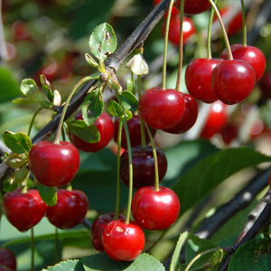
В красном тельце
Костяное сердце.
вишня

